Slide 1


Slide 2

19%
8,^{99 €}
sparen!
11,11 €**
299,67 € pro 1.000 g

Slide 3

19%
10,^{59 €}
sparen!
13,19 €**
211,80 € pro 1.000 g

Slide 4

13%
sparen!
13,^{89 €}
15,97 €**

Slide 5

13%
sparen!
10,^{59 €}
12,19 €**

Slide 7

15%
sparen!
2,^{49 €}
2,95 €**

Slide 8

15,^{99 €}
18,98 €**
159,90 € pro 1.000 g
15%
sparen!

Slide 9
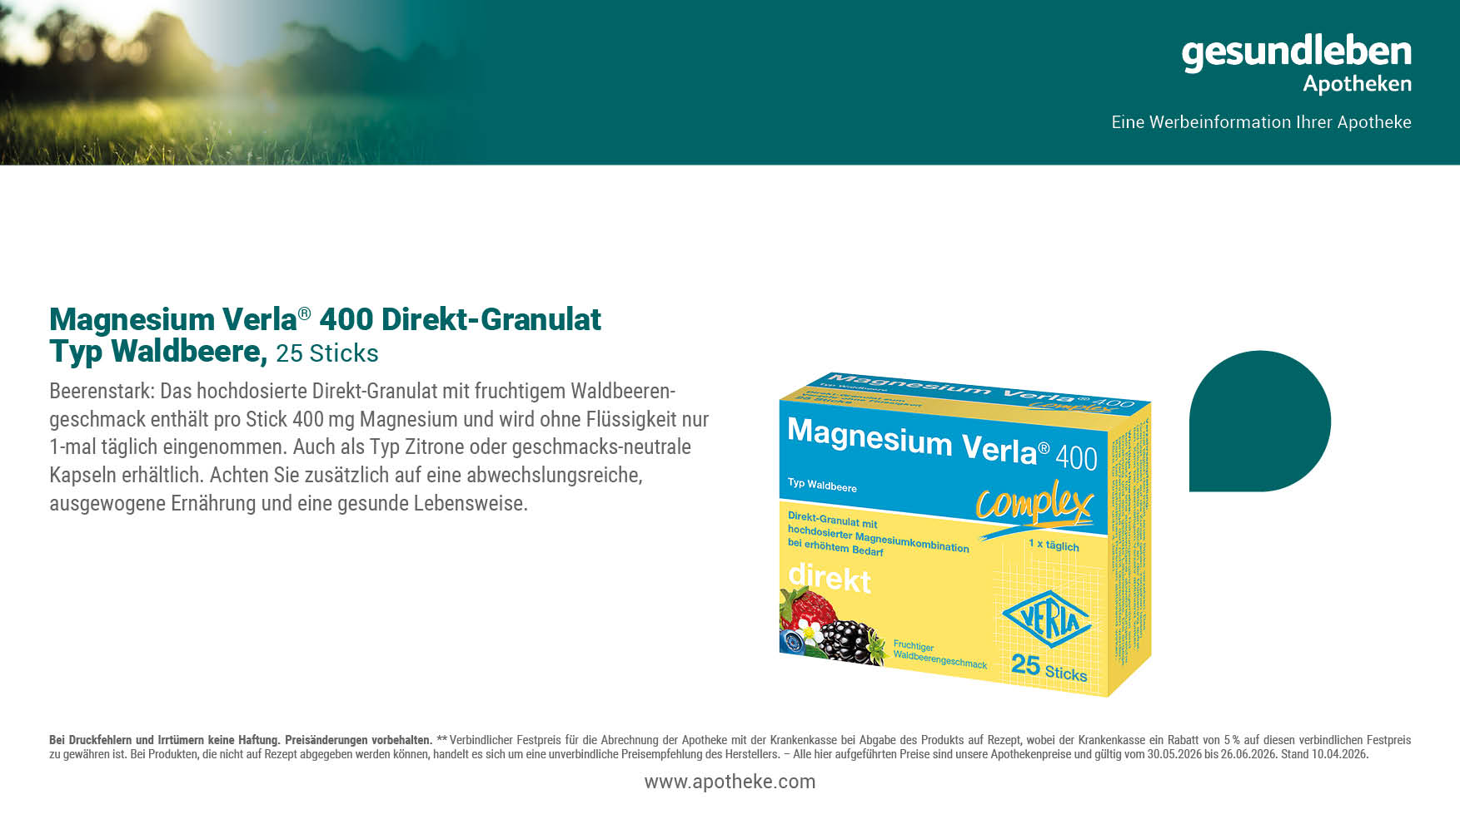
15%
sparen!
11,^{99 €}
14,15 €**

Slide 10
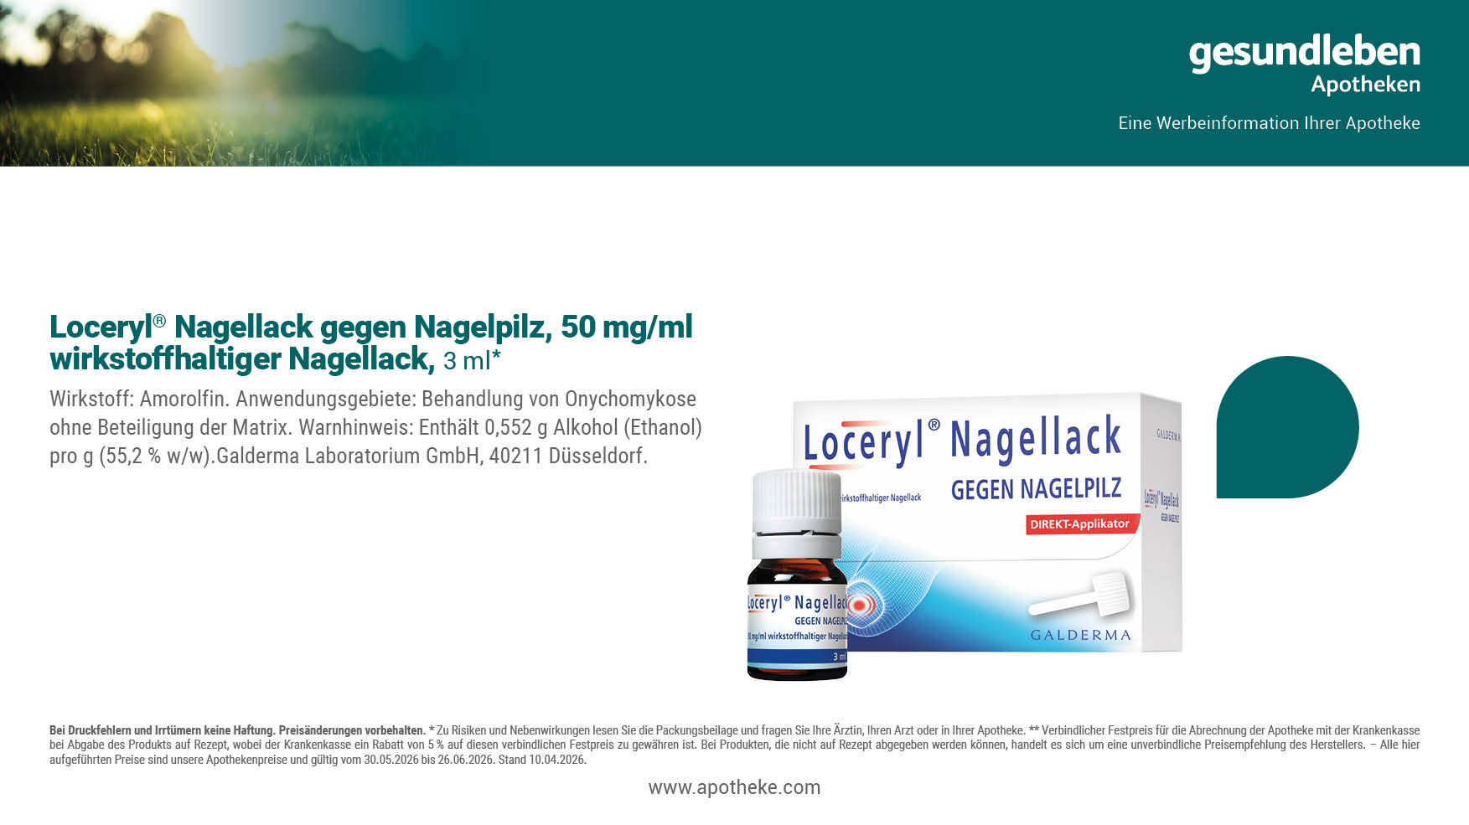
15%
sparen!
31,^{79 €}
37,49 €**

Slide 11

13%
sparen!
7,^{99 €}
9,19 €**

Slide 12
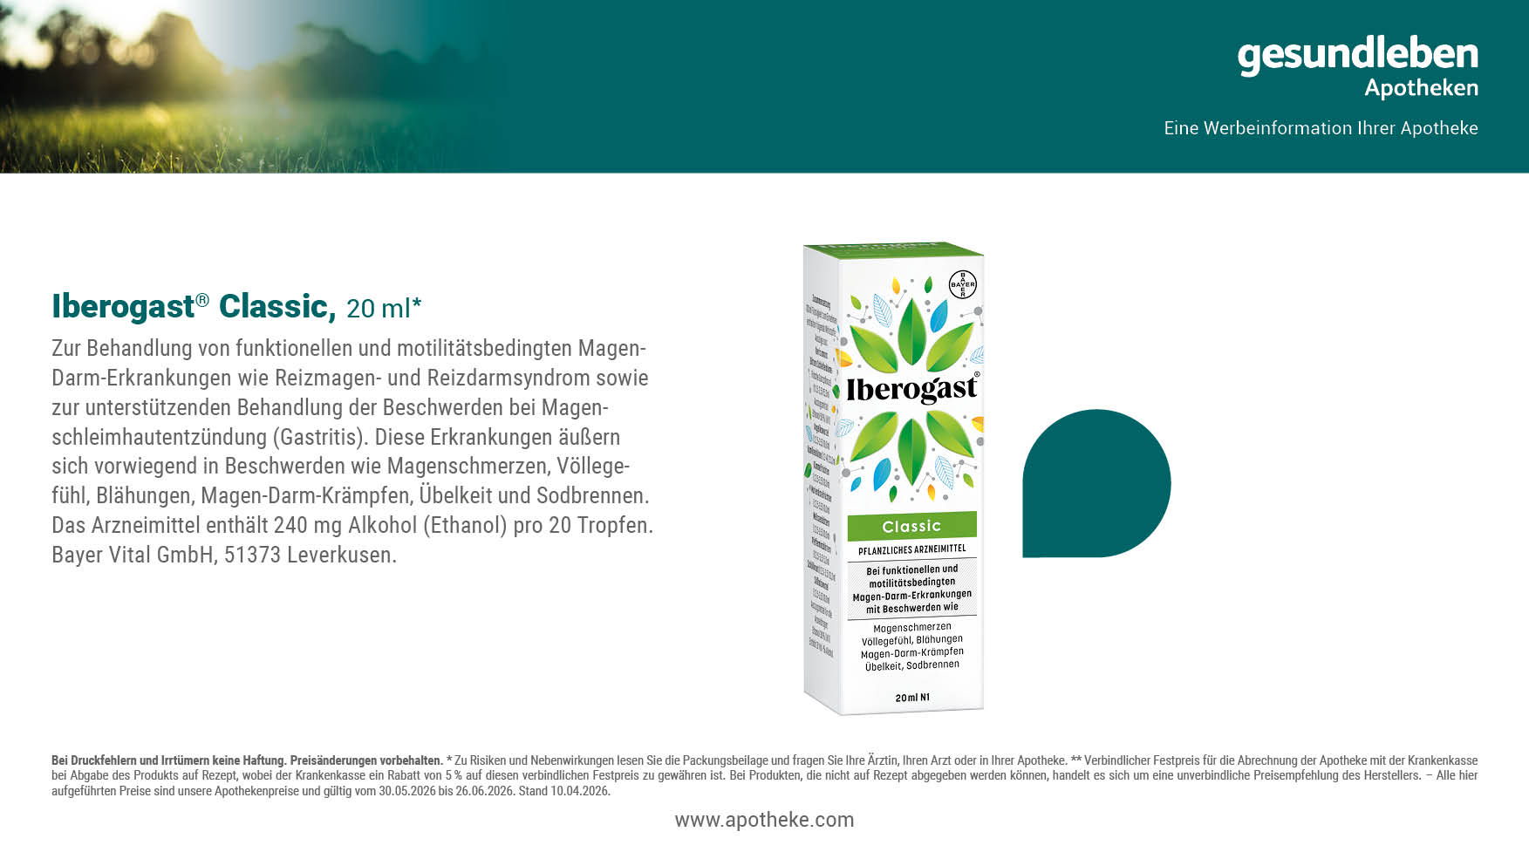
13%
sparen!
12,^{39 €}
14,29 €**
619,50 € pro 1.000 ml

Slide 13

13%
sparen!
34,^{69 €}
39,95 €**
619,46 € pro 1.000 g

Slide 15

13%
sparen!
10,^{99 €}
12,65 €**

Slide 16
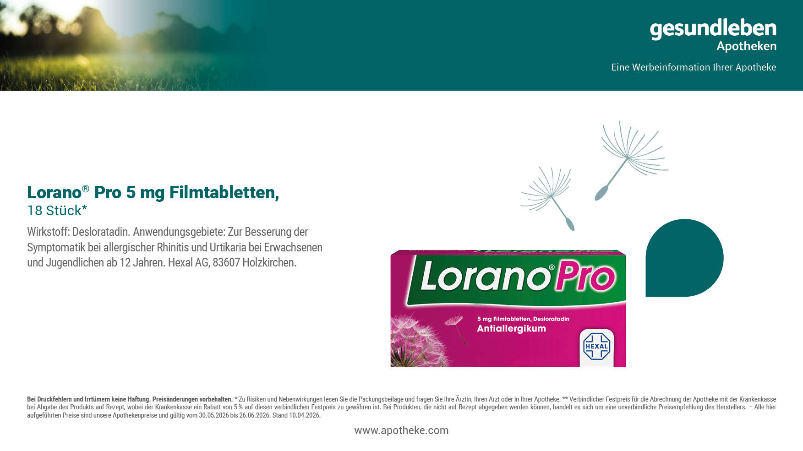
13%
sparen!
11,^{19 €}
12,97 €**

Slide 17
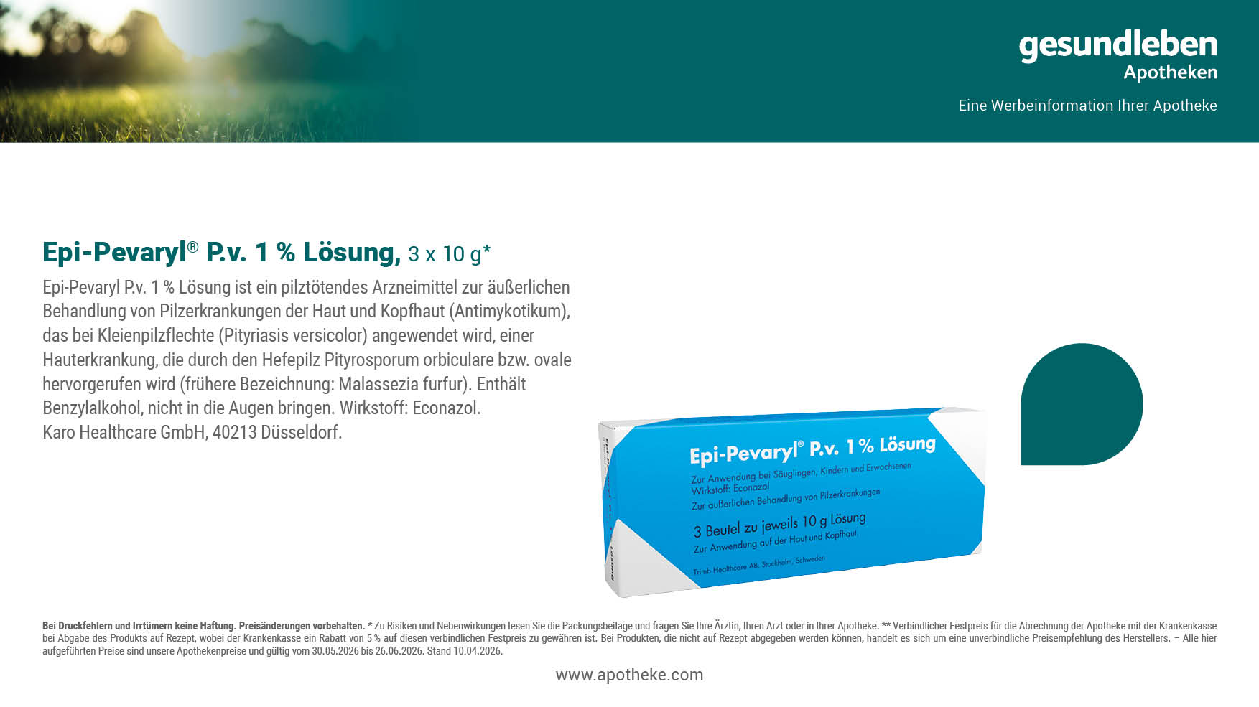
13%
sparen!
15,^{79 €}
18,23 €**
526,33 € pro 1.000 g

Slide 18
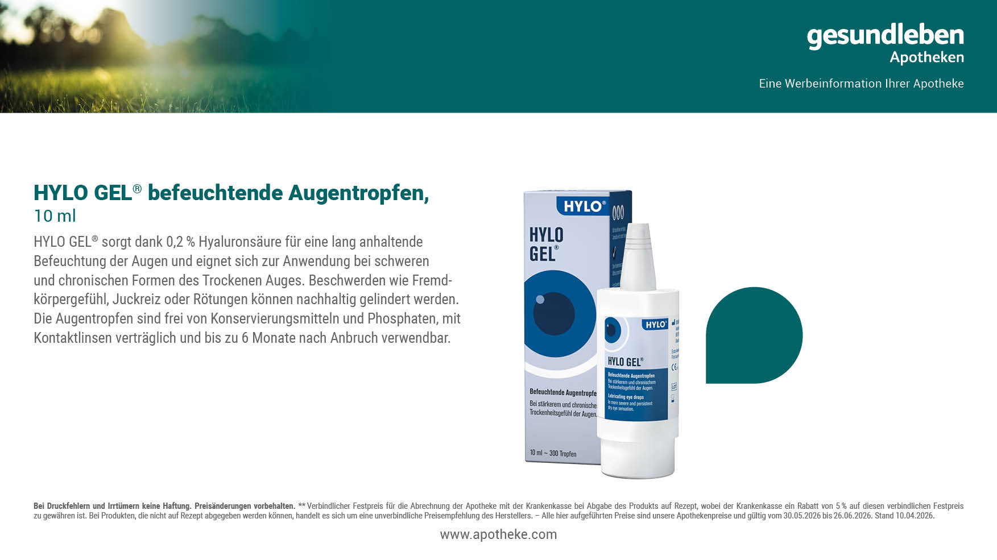
13%
sparen!
15,^{59 €}
17,95 €**
1.559,00 € pro 1.000 ml

Slide 19

13%
sparen!
12,^{49 €}
14,45 €**
1.249,00 € pro 1.000 ml

Slide 21

14%
4,^{39 €}
sparen!
5,11 €**

Slide 22

13%
sparen!
12,^{99 €}
14,95 €**

Slide 23
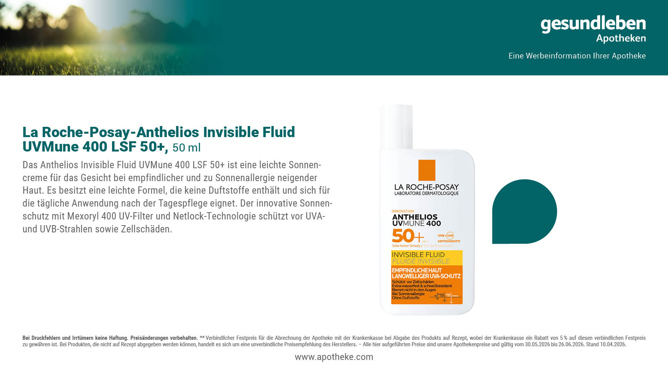
13%
sparen!
21,^{29 €}
24,50 €**
425,80 € pro 1.000 ml

Slide 24

13%
sparen!
8,^{19 €}
9,45 €**
163,80 € pro 1.000 ml

Slide 25

13%
sparen!
20,^{99 €}
24,25 €**
419,80 € pro 1.000 ml

Slide 26
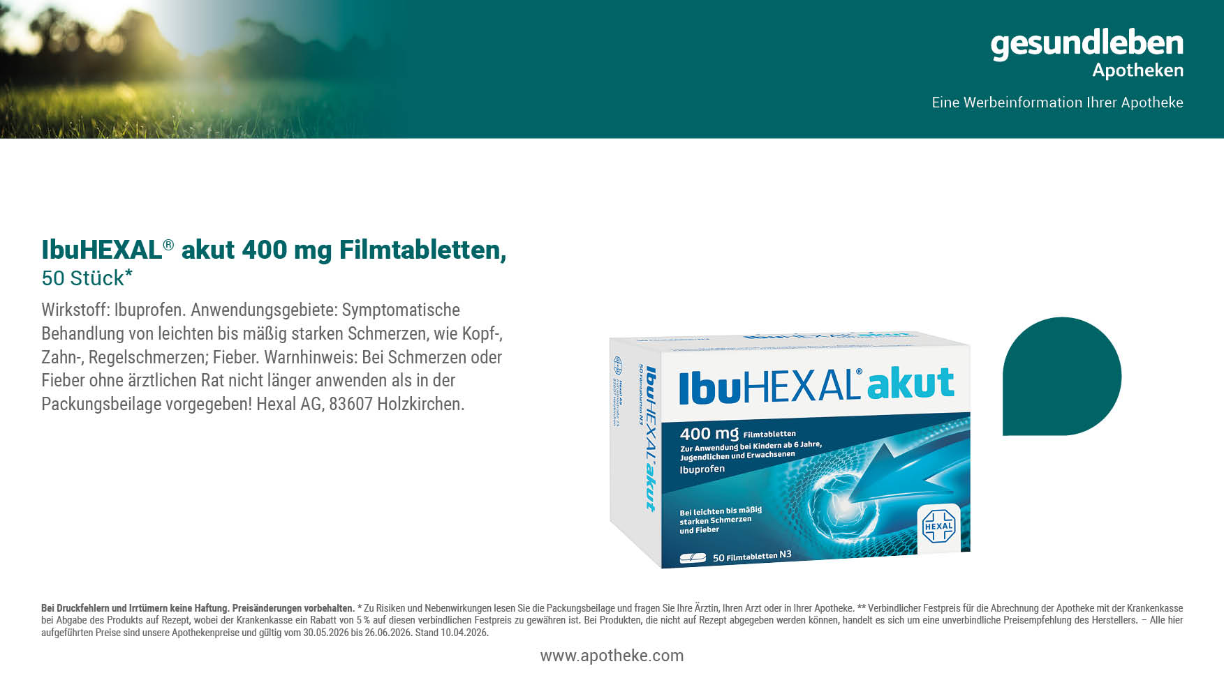
13%
sparen!
11,^{69 €}
13,45 €**

